Slide 1


Startiniai projektai / Sekos

Slide 2
LABAS RYTAS!
KAIP ŠIANDIEN JAUČIAMĖS?

Slide 3
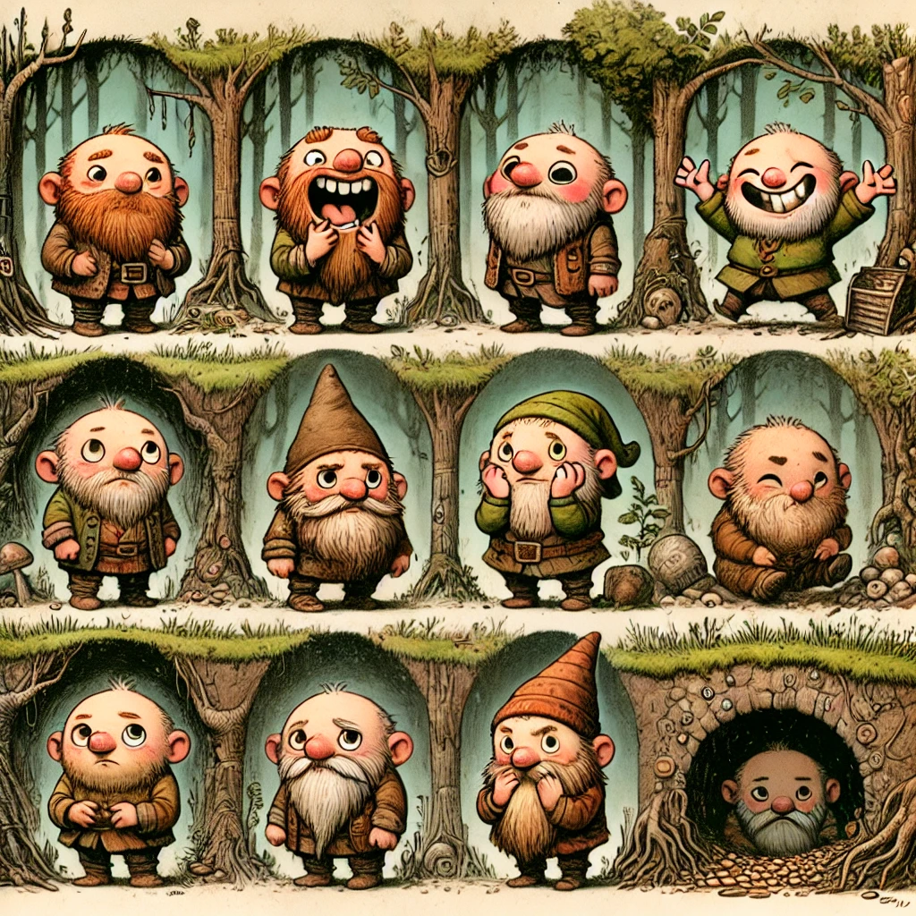

Slide 4
Tikslai
  Susikurti Scratch paskyrą
  Sukurti ir įkelti savo Scratch avatarą
  Išmokti naudotis Scratch piešimo programa
  Suvokti skirtumą tarp bitmap ir vektorinės grafikos
  Suprasti ir mokėti paaiškinti kas yra: sprite, costume, backdrop, mokėti juos pasirinkti
  Sukurti pirmąjį Scratch projektą panaudodamas bent 7 skirtingas komandas, gebėti paaiškinti, ką jos reiškia
  Išspręsti bent tris blokelių iššūkius, bent vieną iš jų – visai savarankiškai
  Išmokti paaiškinti, kas yra algoritmas

Slide 5

Įvadas į Scratch
https://scratch.mit.edu/
Parodę video, leiskite vaikams 5-10 min. „paklajoti“ po programą patiems – spaudinėti visus įmanomus mygtukus, sujungti pasirinktus blokelius ir pan. Didžiausi atradimai padaromi netikėtai.

Slide 6
Įvadas į Scratch
UI (vartotojo sąsaja). Trumpai pristatykite kiekvieną komandų kategoriją (Motion, Looks ir kt.), supažindinkite su skirtingomis programos lango dalimis (kuri dalis skirta programavimui, kur išvys programos rezultatą ir pan.)

Slide 7
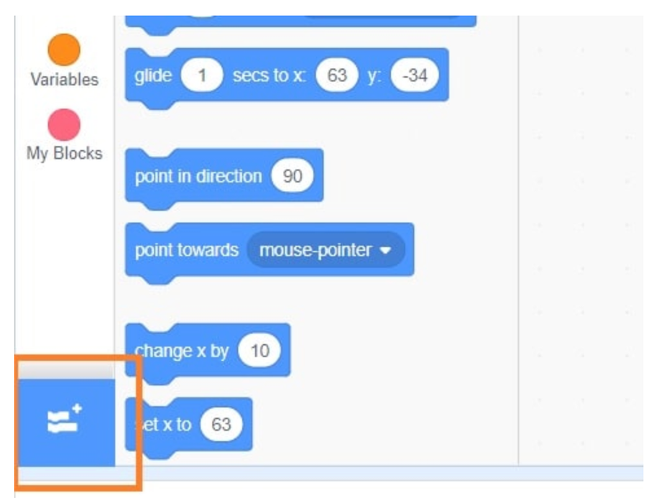
Įvadas į Scratch
Kai kurių komandų rinkiniai, pvz., Paint, Music, yra iškelti šalia plėtinių (Extensions). Juos rasite ir galėsite pridėti nuspaudę mygtuką ekrano kairėje pusėje, apačioje:

Slide 8
Paskyrų kūrimas:
Mentoriams
Užklausos forma mokytojo paskyrai gauti: https://scratch.mit.edu/educators#teacher-accounts.
Paskyros patvirtinimas gali užtrukti iki 24 val., tačiau prisijungti prie jos galėsite ir iškart (tiesiog dar negalėsite pridėti mokinių ir pan.)

Slide 9
Paskyrų kūrimas: Mokiniams (savarankiškai)
Daugumai dalyvių tai bus pirmoji jų sukurta paskyra. Paaiškinkite, kam jos reikia (kad galėtų išsaugoti ir peržiūrėti savo projektus ir pan.).
Nuspaudus „Join in“ mygtuką (arba sugeneruotą klasės nuorodą):
  Username (arba slaptas vardas).
  Slaptažodį turi sudaryti mažiausiai 6 simboliai (raidės arba/ir skaičiai).

Slide 10
Susipažinimui
KŪRYBINĖ VEIKLA

Slide 11
Aš apie save
Visi sustoja ratu. Kiekvienas pasako savo vardą, ką labiausiai mėgsta, ir parodo ženklą (pvz., liuks, širdelė, judesys). Visi kartu pakartoja. Mentorius pradeda, rodo pavyzdį ir padeda vaikams, jei reikia.

Slide 12
Name tags

Slide 13
Pykšt Pokšt
Visi sustoja ratu, veidu į ratą. Žaidimo vadovas stovi rato viduryje, pasisuka ir rodo į kurį nors vaiką, sakydamas „Pykšt”. „Nušautas” vaikas pritupia, jo kairėje ir dešinėje pusėse esantys vaikai pasisuka vienas į kitą ir turi kuo greičiau pasakyti vienas kito vardą. Nepasakęs (arba pasakęs vardą vėliau) iškrenta iš žaidimo. Laimi paskutinis likęs dalyvis.

Slide 14
Portretų galerija
KŪRYBINĖ VEIKLA

Slide 15
Portretų galerija
Smagus komandinis žaidimas gyvai ar online susipažinimui.
Įrankiai online: Sketchpad, Pixilart ar kiti.
Priemonės dirbant klasėje: popieriaus lapas kiekvienam dalyviui, flomasteriai, laikmatis.
Eiga:
  Dalyviai dalijami į dvi grupes – A (pozuotojai) ir B (menininkai).
  Menininkai 10–15 s piešia priešais esantį asmenį.
  Gavus signalą keičiasi vietomis ir tęsia kito pradėtą piešinį.
  Kai ratas apsisuka, portretai įteikiami pozuotojams.
  Grupės apsikeičia vaidmenimis.

Slide 16
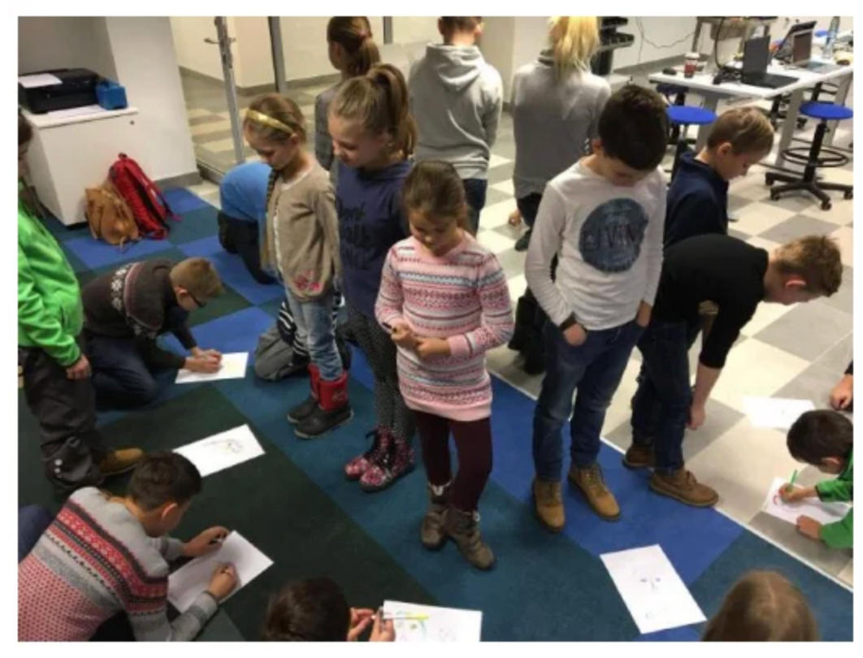
Portretų galerija
👉 Plačiau
Klausimai aptarimui:
  Kas patiko ar nepatiko?
  Kodėl portretai tokie skirtingi?
  Ar buvo sunku prisitaikyti prie kitų piešinių?

Slide 17
Algoritmai. Figūrų piešimas
KŪRYBINĖ VEIKLA

Slide 18
Algoritmai. Figūrų piešimas
  Tikslas: lavinti tikslumą ir loginį mąstymą
  Priemonės: popierius, rašymo priemonės, iškirptos figūros arba bet kokį kitą piešimui skirtą įrankį https://sketch.io/sketchpad/, https://www.pixilart.com/draw
Aprašymas:
Kompiuteris vykdo veiksmus pagal algoritmą – tikslias komandas. Ši veikla parodo, kaip svarbu nurodyti aiškius žingsnius.

Slide 19
Algoritmai. Figūrų piešimas
  Dalyviai vykdo tikslius nurodymus (pvz., nubraižo linijas, užrašo vardą).
  Vienas dalyvis diktuoja, kaip nupiešti figūrą, kiti piešia.
  Kartojama: be klausimų, tik girdint balsą, kol galiausiai visi supranta programavimo principą – rezultatas matomas tik įvykdžius visas komandas.
  Dalyviai patys sukuria piešinį ir parašo jam algoritmą.
  Klausimai:
    Kas būtų, jei žmonės vykdytų nurodymus tiksliai kaip kompiuteriai?
    Ar lengva duoti aiškius nurodymus?

Slide 20
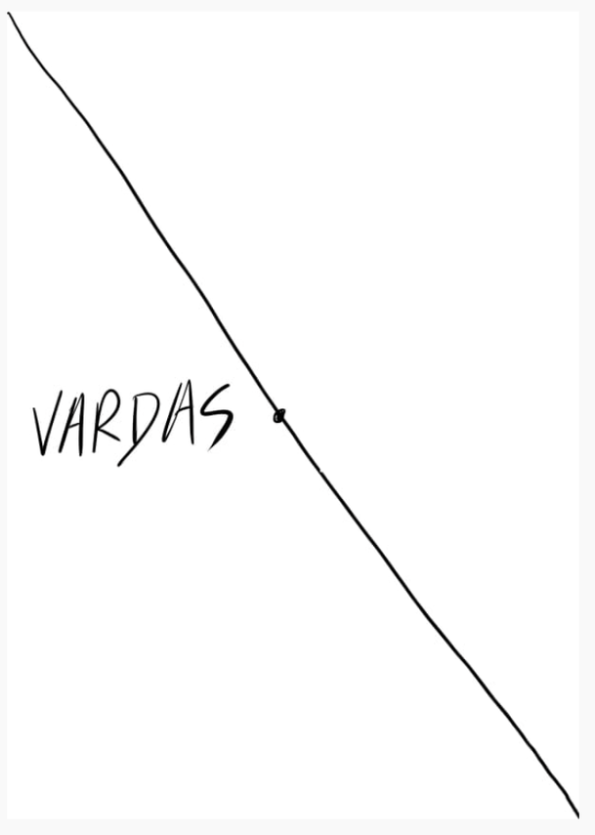
Algoritmai. Figūrų piešimas
👉 Plačiau

Slide 21
Algoritmų maršas
KŪRYBINĖ VEIKLA

Slide 22
Algoritmų maršas
Visi kartu pakalbėkite apie instrukcijas, reikalingas atlikti kasdienes užduotis, kam jos reikalingos, kur naudojamos. Pakalbėkite apie instrukcijų ir algoritmų panašumus. Algorithm March (vyresniems) arba Robotų algoritmas (jaunesniems) (parinkite savo nuožiūra).

Slide 23
Algoritmų maršas
Parodykite video apie Algorithm March:
1 pavyzdys:

Slide 24
Algoritmų maršas
2 pavyzdys:

Slide 25
Algoritmų maršas
Visi kartu dalyvaudami užrašykite bendrą savo arba Algorithm March šokio algoritmą arba sugalvokite „vaikai-robotai“ algoritmą ir visi kartu atlikite.
Šokiui, o taip pat ir robotams galite išsirinkti ritmingą muziką.

Slide 26
Piešimas: mano pirmasis fonas ir veikėjas
TECHNINĖ VEIKLA

Slide 27
Piešimas: mano pirmasis fonas ir veikėjas
  Aprašymas: Sukurk savo pirmąjį foną bei veikėją su mažiausiai 2 kostiumais. Piešdamas išbandyk kuo daugiau mygtukų – fone panaudok teksto mygtuką, pažiūrėk, ką galima nuveikti su mygtuku duplicate ir/arba select.
  Jei nesinori piešti nuo pradžių, galima pasirinkti jau esamą veikėją ir jį redaguoti: pakeisti spalvą, formas, jų padėtį.
  Spalvų pasirinkimas susideda iš 3 dalių: color (spalvos), saturation (sodrumo) ir brightness (ryškumo). Kad jaunesniems dalyviams būtų paprasčiau, sodrumo ir ryškumo reikšmes nustatykite 100, ir keiskite tik pačios spalvos reikšmę.

Slide 28
Piešimas: mano pirmasis fonas ir veikėjas
  Patarimas vadovui: Sukonkretinti temą pasitariant su dalyviais: tegu tai būna kosmosas, minecraft, povandeninis pasaulis ar pan.
  Parodykite, kaip galima „išgrupuoti“ (ungroup) vektorinius veikėjus dalimis ir tokiu būdu sukurti naujų įdomių kostiumų.
  Klausimai:
    Kuo skiriasi sprite ir costume? (Sprite – veikėjas, costume – jo išvaizda).
    Kas yra pikselis? (Mažiausias vaizdo taškas).
    Kuo skiriasi vector ir bitmap piešiniai? (Bitmap – iš pikselių, vector – iš formų, padidinus vaizdas išlieka ryškus).
  Nepamirškite parodyti, kaip ištrinti nereikalingas komandas, kaip paleisti bei sustabdyti programą, išsaugoti savo darbą.

Slide 29
Aš apie save
TECHNINĖ VEIKLA

Slide 30
Aš apie save
Projektas, skirtas susipažinimui su Scratch ir dalyviams vienam su kitu.
  Sukurk projektą, kuriame būtų atskleisti: tavo vardas; pomėgiai; (ne)slapta svajonė; mėgstamiausias garsas iš Scratch garsų rinkinio; ir dar kas nors, kas tau labai svarbu
  Eksperimentuok su veikėjais, garsais, animacijomis!
  Patarimai vadovui:
    Galima sujungti su pirmuoju, piešimo projektu;
    Užbaigus, paskatinti dalyvius pasižiūrėti vieni kitų projektus;
    Ant stalo paskleisti Scratch korteles pradedantiesiems

Slide 31
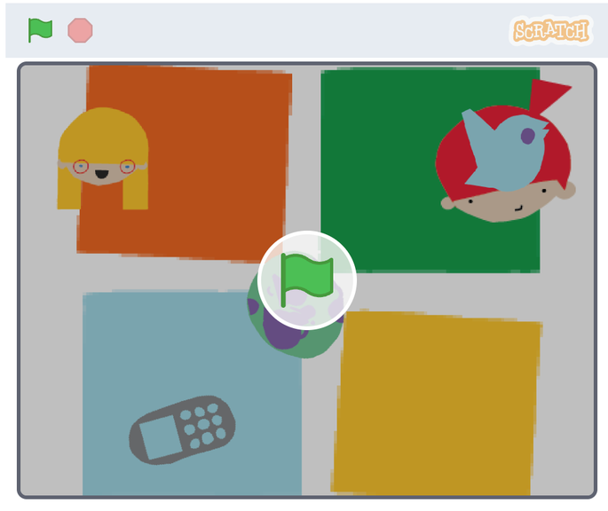
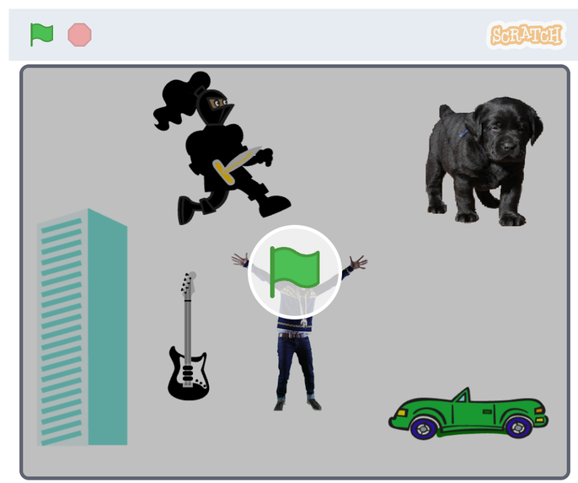
Aš apie save
Projektų pavyzdžiai:
  https://scratch.mit.edu/projects/278671660/
  https://scratch.mit.edu/projects/172173994/

Slide 32
5-10 blokelių Iššūkis
TECHNINĖ VEIKLA

Slide 33
5-10 blokelių Iššūkis
Aprašymas: Suklijuok išsibarsčiusius blokelius į vieną programą.
Patarimas:
  Jei tai viena pirmųjų pamokų, mažiesiems galima padėti įjungti lietuvių kalbą;
  Parodyti, kaip prireikus patogiau „atklijuoti“ blokelius;
  Skatinti dalyvius padėti vieni kitiems
Keliami klausimai:
  Ką reiškia projekto Remix;
  Kas yra seka, kodėl ji yra svarbi;
  Kas yra algoritmas, kodėl jis svarbus kuriant programą;
  Algoritmų pavyzdžiai

Slide 34
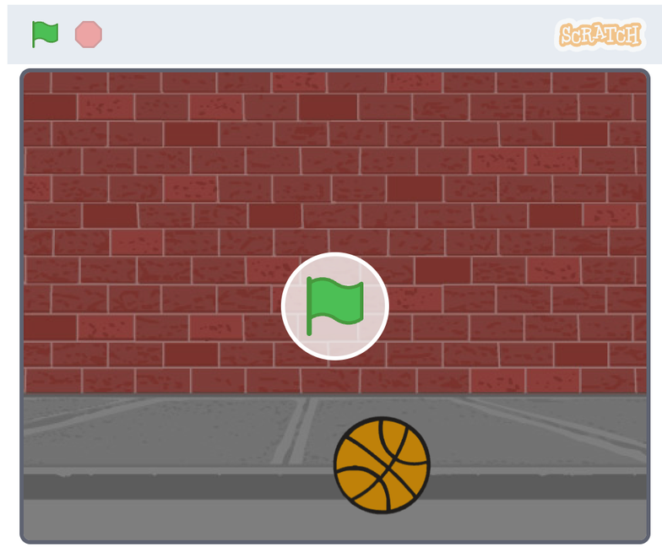
5-10 blokelių Iššūkis
Projektai: https://scratch.mit.edu/studios/1550426/
Atsakymai: https://scratch.mit.edu/studios/1550430/

Slide 35
Šio užsiėmimo metu...
Išmokau...
Atradau naujo...
Sukūriau...

